Slide 1

CPU 스케줄링

Slide 2
목차
CPU 스케줄링이란?
FCFS
PRIORITY
SJF
RR

Slide 3
CPU 스케줄링이란?
CPU에서 한 작업이 끝난 이후 다음작업으로 어떤 프로세스를 선택할지 선택하는 방법
효율적으로 프로세스를 배정해야 한다.
CS에서 상당히 중요한 부분이라 면접에서 단골질문으로 많이 나오고, 또한 코테에서 이를 응용한 문제가 종종 나오기 때문에 알아두면 좋다.
이번에 그 중에서도 자주 나오는 4개 위주로 설명을 하고 그 외에 어떤 방식이 있는지 알아보자

Slide 4
FCFS
First Come First Served
이름에서 알 수 있듯이 작업 큐에 프로세스가 도착한 순서대로 실행하는 방식으로 프로세스를 관리하는 방식이다.
구현이 쉽고 구조가 매우 단순하지만 실행시간이 긴 프로세스가 먼저 큐에 들어온다면 비효율적이 될 수 있다.
P1
P2
P3
P4

Slide 5
PRIORITY
우선순위가 높은 순서대로 실행되는 스케줄링 방식
프로세스가 큐에 삽입될 때, 우선순위를 정수값으로 준다.
구현 방식에 따라서 현재 CPU를 점유하는 프로세스가 있더라도 우선순위가 높은 프로세스가 큐에 들어왔을 때 강제로 점유하는 선점형, 프로세스가 실행중일 때 다른 프로세스는 대기해야하는 비선점형 방식 모두 사용 가능하다.
우선순위 큐를 구현하여 해결 가능하다.

Slide 6
PRIORITY
우선순위 큐는 일반 큐와 달리 우선순위 순으로 데이터가 나오는 큐이다.
큐를 구현하듯이 배열이나 연결리스트를 사용하게 될 경우, 우선순위가 가장 높은(max 또는 min) 작업을 찾을 경우 최대 O(n)의 시간을 소모할 수 있다.
그렇기 때문에 배열이나 연결리스트가 아닌, 힙(heap)구조를 활용하여 구현한다.
힙은 이진트리의 일종으로 우선순위가 가장 높은 노드가 항상 루트 노드가 되는 트리구조이다.
삽입, 삭제 어떤 상황에서도 O(log n)의 시간복잡도를 가지기에 최대 O(n)의시간이 걸리는 배열이나 연결리스트에 비해서 효율적이다.
힙은 완전 이진 트리구조로 모든 부모는 자식보다 우선순위가 크다.

Slide 7
PRIORITY – 힙의 동작
삽입 시
2
3
9
4
5

Slide 8
PRIORITY – 힙의 동작
삽입 시
2
3
9
4
5
1

Slide 9
PRIORITY – 힙의 동작
삽입 시
2
3
1
4
5
9

Slide 10
PRIORITY – 힙의 동작
삽입 시
1
3
2
4
5
9

Slide 11
PRIORITY – 힙의 동작
삭제 시
3
2
4
5
9

Slide 12
PRIORITY – 힙의 동작
삭제 시
9
3
2
4
5

Slide 13
PRIORITY – 힙의 동작
삭제 시
9
3
>
2
4
5

Slide 14
PRIORITY – 힙의 동작
삭제 시
2
3
9
4
5

Slide 15
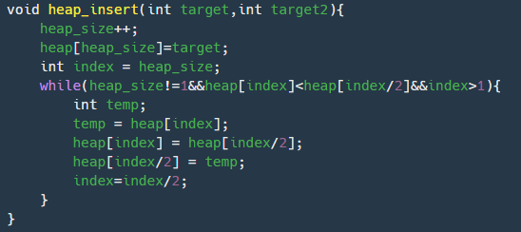
PRIORITY – Heap 코드(insert)

Slide 16
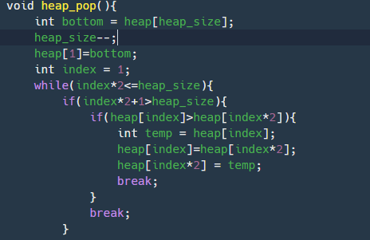
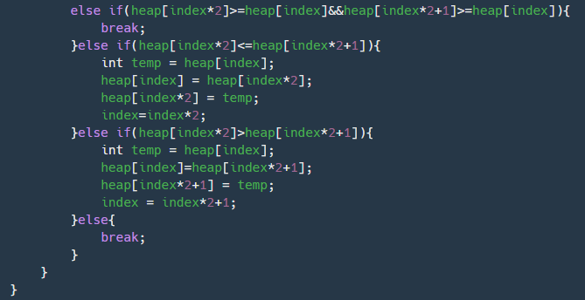
PRIORITY – Heap 코드(pop)

Slide 17
SJF
Shortest-Job-First
이름대로 실행시간이 짧은 작업 순서대로 프로세스를 할당하는 방식이다.
PRIORITY와 마찬가지로 선점, 비선점 방식이 모두 가능하다.
이론상 모든 프로세서의 웨이팅시간이 가장 적은 효율적인 스케줄링 방식이다.
하지만 이론일 뿐이고 실제 프로세스의 실행시간을 알 방법이 없기 때문에 비현실적이기도 하다.
PRIORITY와 매우 유사하다. 우선순위를 실행시간으로 정한 셈
프로그래머스의 디스크 컨트롤러 문제가 이것을 구현하는 문제이다.
P3
P1
P5
P2
P4

Slide 18
RR
라운드 로빈(Round Robin)
프로세스마다 같은 CPU시간을 할당하는 방식이다.
해당시간내에 작업이 완료되지 않았을 경우 해당 작업을 큐의 가장 뒤로 보내고 다음 프로세스를 실행한다.
모든 프로세스에 균등한 CPU점유시간을 보장한다.
선점형 방식의 스케줄링 방식이다.
P1
P2
P3
P4
P1
P2
P3
P4
P1
P2
P3
P4
P2
P4

Slide 19
그 외
다단계 큐
프로세스들을 그룹별로 나누어 그룹별로 Ready Queue를 두어 각 큐의 규칙별로 선점하는 방식이다.
다단계 피드백 큐
큐마다 서로 다른 CPU시간 할당량을 부여한다.
다단계 큐와의 차이점은 프로세스가 다른 큐로 이동이 가능하다.
대기시간이 길어질 경우 다른 큐로 이동을 한다.
유연성이 뛰어나며 처리시간, 대기시간에 최적화된 알고리즘이다.

Slide 20
감사합니다.

